Slide 1
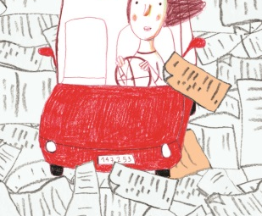
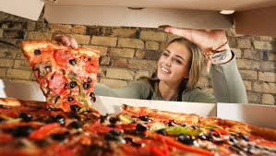
כ"ב ניסן תשפ"ד / 30/04/2024
עיתון ערוץ הילדים
גיליון מס 123456
ראיון עם עלמה, נערה בת שש-עשרה, שחוותה אובדן של אביה, היא מספרת איך במהלך חופשת הקיץ של גיל 14 למדה לחיות עם חסרונו, על היחסים המורכבים עם אמה ואיך גילתה מחדש את היכולת להיות אופטימית ולהביט לעבר הימים שמצפים לה.
מאת: אופק תמר

Slide 2
אופק: אנחנו שמחים שהגעת אלינו לראיון. שלום עלמה יקרה, מה שלומך?
עלמה: אני מאוד מתרגשת להיות פה וטיפה לחוצה.
אופק: עלמה, הצטערתי לשמוע על אביך. אפשר לשאול ממה הוא נפטר?
עלמה: אבא שלי נפטר ממחלת הסרטן ולמרות שהמחלה ניצחה אותו, הוא הגיבור שלי.
אופק: ספרי לנו איך התמודדת עם מותו?, בטח לא היה קל.
עלמה: לא רציתי לצאת מהחדר שלי, כעסתי מאד על אמא שלי כל הזמן רבנו ואפילו האשמתי אותה במותו, למרות שהיה לי ברור שהיא לא באמת האשמה.
אופק: ספרי לנו על שכנתך רבקה צאחרי?
עלמה: הייתה לי שכנה בשם רבקה שנפטרה, אף אחד לא הלך להלוויה שלה חוץ ממני, אף אחד לא אהב אותה אבל אני די חיבבתי אותה,
היא הייתה דואגת לי לאכול שאבא היה בבית חולים ואמא לא הייתה בבית.
אופק: האם אבא השאיר לך מזכרת?
עלמה: כן, אבא השאיר לי מכתבים שבהתחלה לא רציתי לפתוח כי היה נצבת לי הלב אח"כ מאד נהניתי לקרוא אותם ובזכותם למדתי שדבר קורה בזמן שלו
ולקחת דברים בצורה חיובית.
אופק: יש עוד משהו שנשאר לך כמזכרת מאבא ?
עלמה: אבא שהשאיר לי את המעיל החום שלו , באחד המכתבים הוא כתב שאזרוק בכיסים של המעיל כל מיני דברים שאחרי כמה זמן אגלה אותם
אופק: איך הגעת אל בית הקפה והתחלת לעבוד שם?
עלמה: בהלוויה של גברת צאחרי הכרתי איש נחמד בשם בילו לקח אותי לבית הקפה "בית הברושים" ליד בית הקברות. שם הכרתי את מטולה בעלת בית הקפה
אישה טובת לב ,נחמדה והיא קבלה אותי לעבוד שם.
אופק: מה היה משותף בין בילו , מטולה ומירי שהתחברת אליהם?
עלמה: כולם איבדו בן משפחה קרוב ואהוב, משפחתו של בילו נהרגו ע"י חיילים גרמנים, מטולה איבדה את בעלה איציק והבן של מירי נדרס ע"י שליח פיצה.
אופק: האם רצית לספר להם גם על אבא שלך?
עלמה: בהתחלה לא רציתי, כי לא רציתי שבית הקפה יהיה עוד מקום שאבא מת, אבל בסוף כן ספרתי והרגשתי בנוח וטוב.
אופק: האם את תמשיכי לעבוד בבית הקפה אחרי הקיץ?
עלמה: לא,. אני בוודאי אבוא לבקר ואתגעגע מאד למטולה, בילו ומירי.
אופק: איך מטולה ובילו נפרדו ממך?
עלמה: הם עשו לי מסיבת פרידה . בילו אמר לי שמהיום שנפגשנו בהלוויה של גב צחורי הוא ידע שתצמח ידידות מופלאה בינינו ושהוא מקווה שאני אמשיך הלאה
כי בית קברות זאת תחנה אחרונה ולא מרכזית. מטולה ספרה שהלכה לאיציק ואמרה לו שאני עוזבת וכמה שהיא נהנתה בחברתי ושהיא התרגלה לחברה צעירה,
חכמה ומצחיקה ושאני אחסר לה.

